Slide 1
湘威驾校需求文档汇报
征程二
源志不凡团队

Slide 2
一、准备
二、过程
First
三、总结

Slide 3
①微信联系湘威驾校负责人，约时间进行探讨。
②准备所需的材料和商谈中所需用到的东西
一、准备

Slide 4
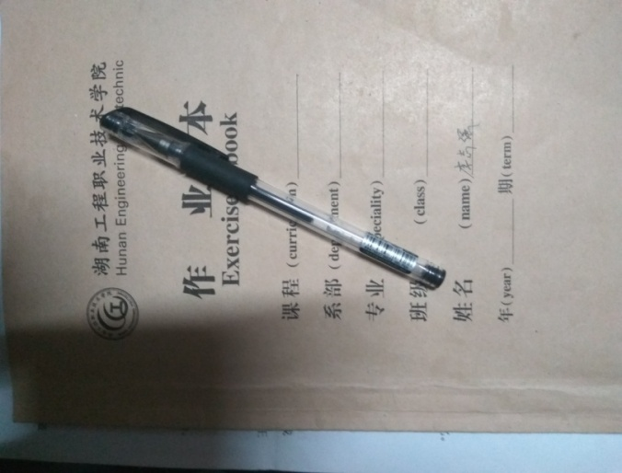
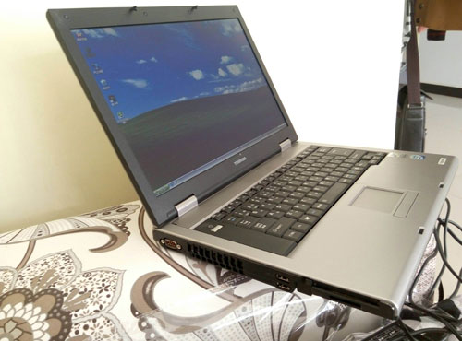
记录本
前期准备
笔记本

Slide 5
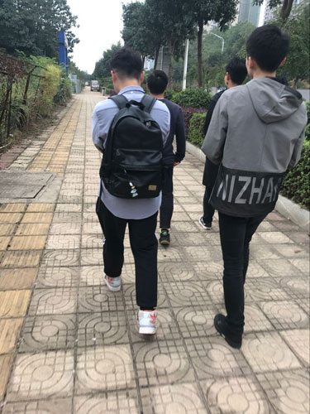
去湘威的驾校的路上：

Slide 6
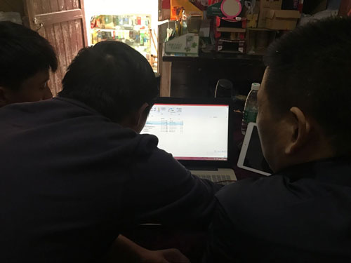
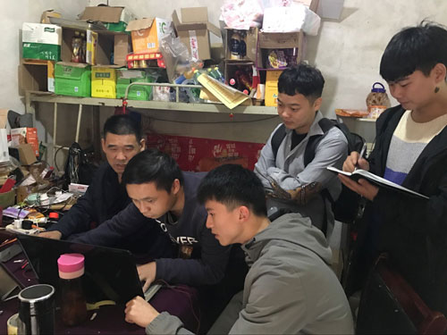
调研文档：
用自己团队所做的调研文档给客户看作为参考。
二、过程

Slide 7
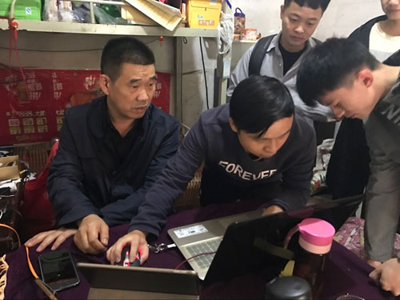
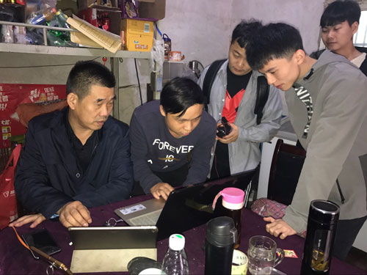
建议：
对客户在某些方面的想法提出一点建议，引导客户进行需求文档制作。
二、过程

Slide 8
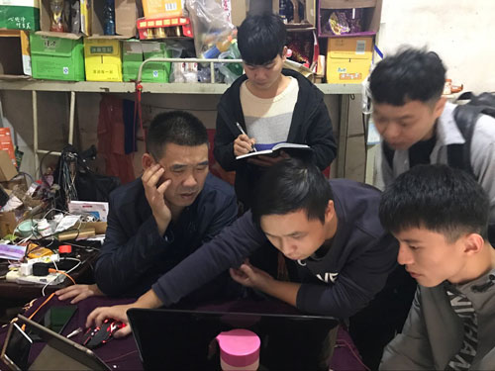
共识：
在一番的交谈协商中，我们最终达成一致的共识。
二、过程

Slide 9
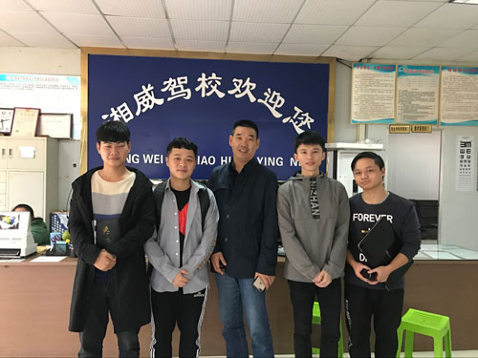
与湘威驾校负责人的合照：
二、过程

Slide 10
在此次的面对面交谈中，我们团队最终与客户共同协商制作出湘威驾校网站需求文档
三、总结

Slide 11
谢谢观看
湘威驾校需求文档汇报
源志不凡团队

